Slide 1
Microélectronique pour la Physique des Particules
Christophe de LA TAILLE
9 oct2021

Slide 2
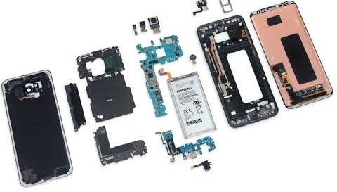
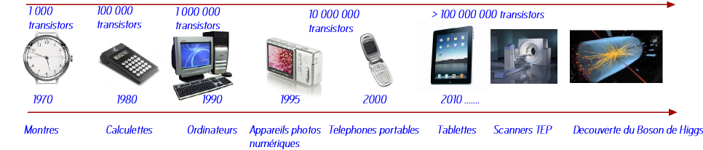
Microélectronique
Composants électroniques miniaturisés

Slide 3
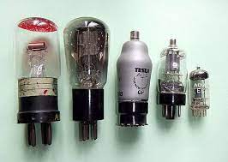
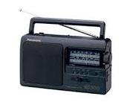
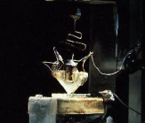
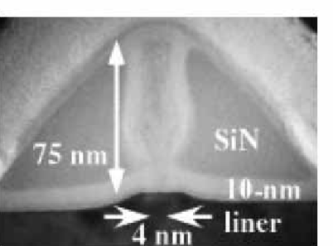
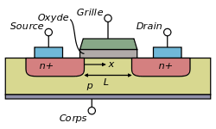
Transistors
« Résistance contrôlée » : brique de base des « composants actifs »
First transistor (1949)
(Brattain-Bardeen Nobel 56)
4 nm MOSFET (2019)

Slide 4
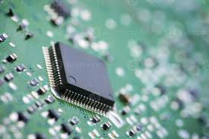
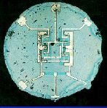

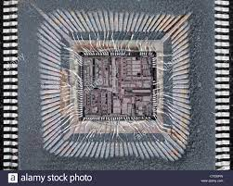
Circuits intégrés / ASICs
ASICs : Application Specific Integrated Circuit
1er ASIC (1961)

Slide 5
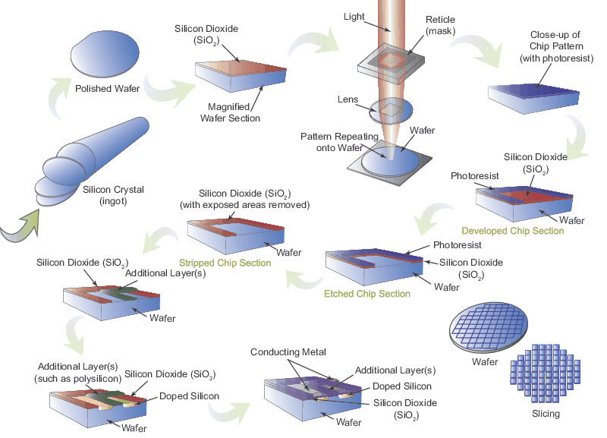
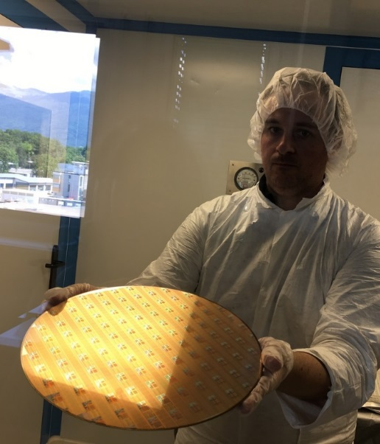
Fabrication des circuits intégrés

Slide 6
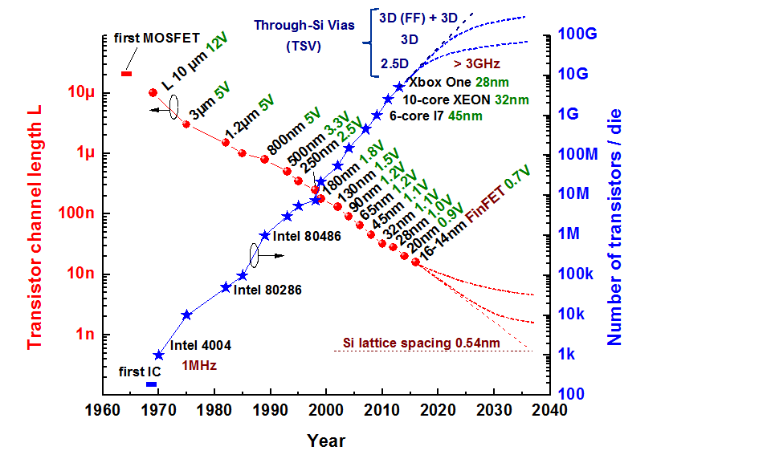
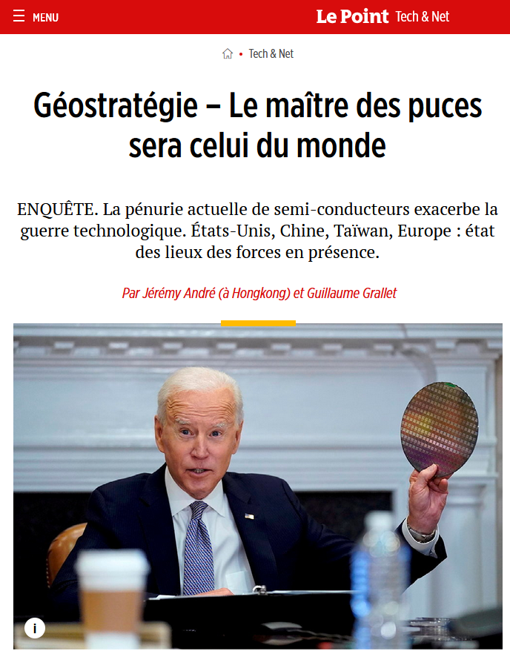
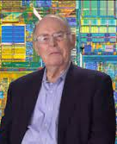
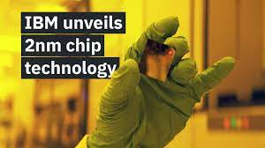
Evolution des technologies
Evolution des technologies : de plus en plus complexes et chères : loi de Moore

Slide 7
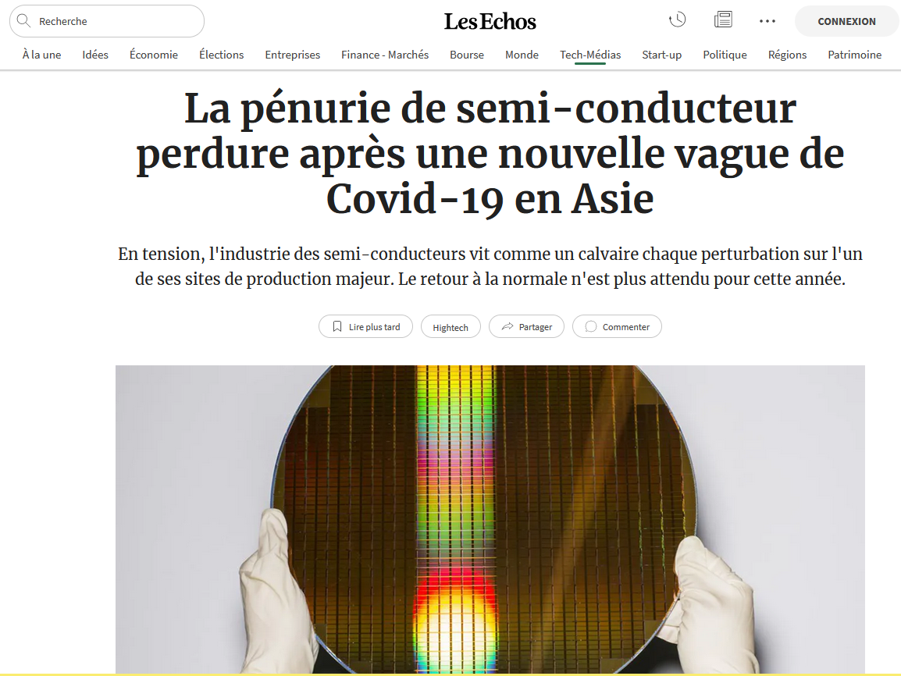
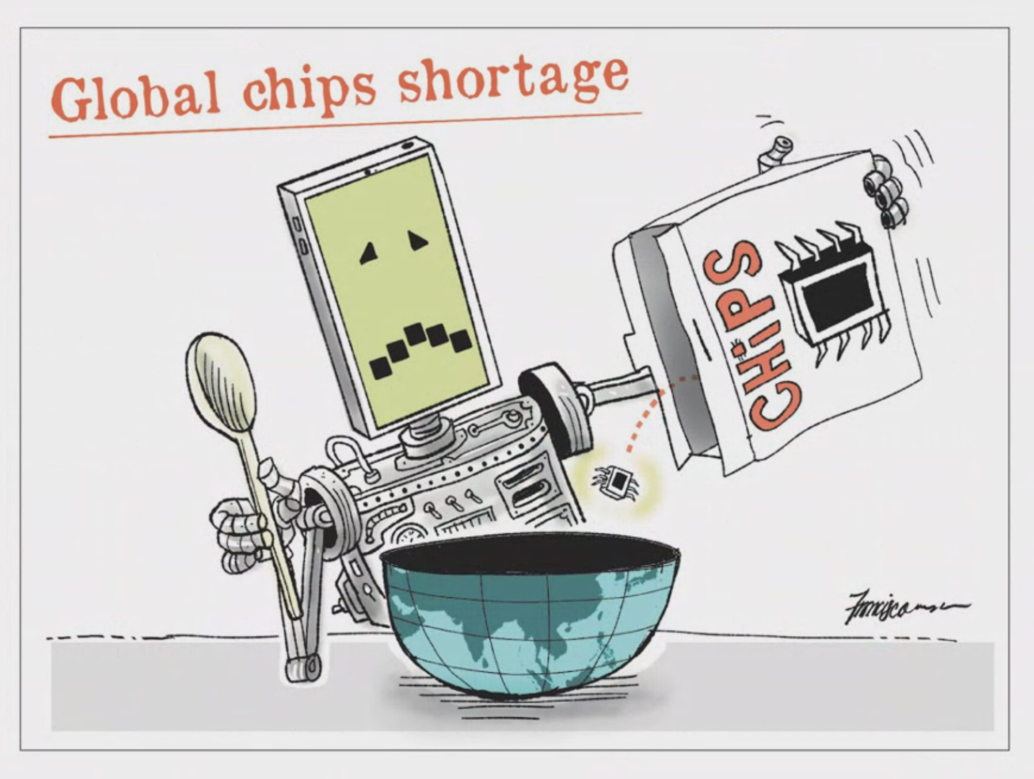
La pénurie 2020-202? des semi-conducteurs
Forte hausse de la demande digitale avec le COVID

Slide 8
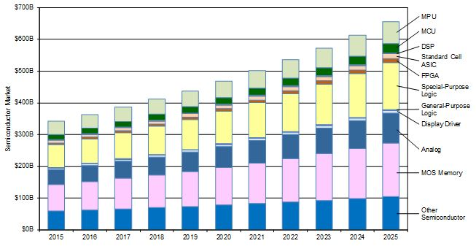
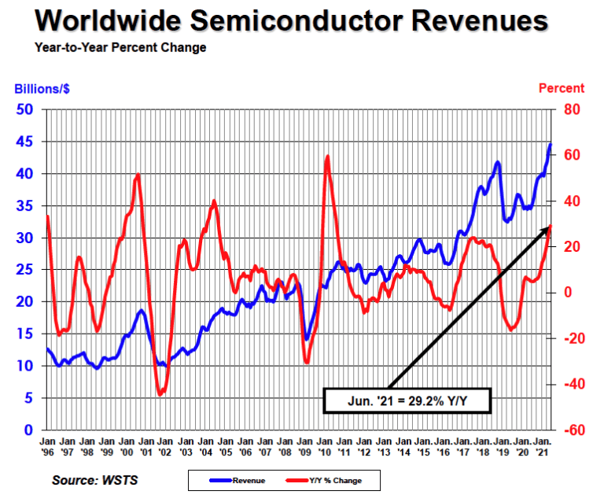
Le marché des semiconducteurs
Une activité cyclique, maintenant en forte tension

Slide 9
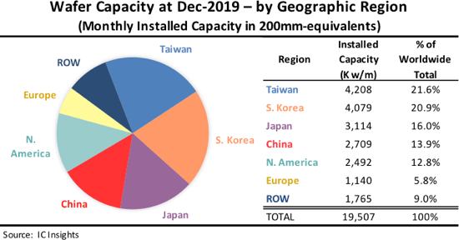
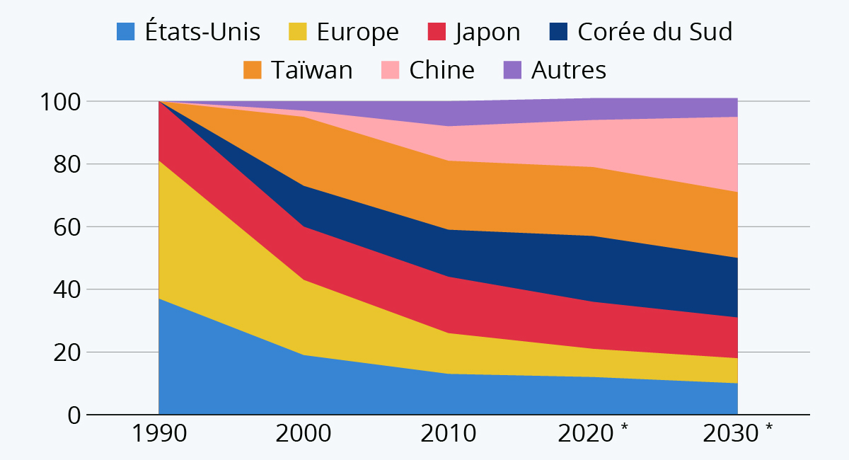
Fabricants de semiconducteurs (fonderies)
Fabrication au ¾ en Asie

Slide 10
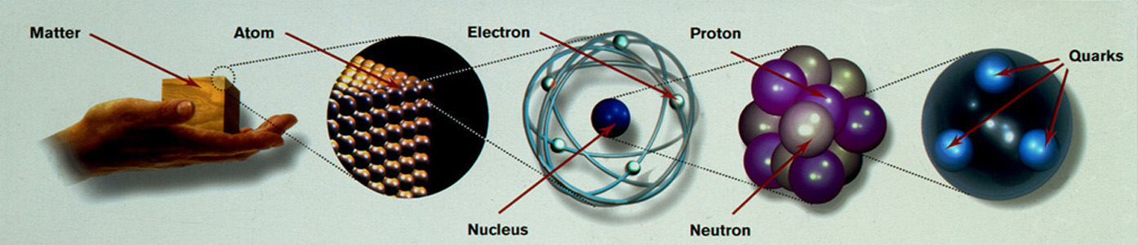
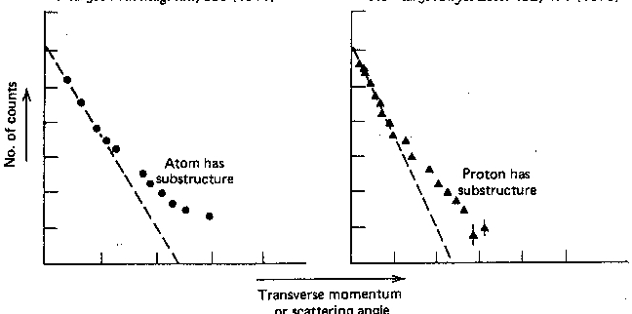
Physique des particules
La matière est constituée de quarks et leptons
ν_{e}
u
Leptons
Quarks
e
d
“ Atoms are made of leptons and quarks “
α
θ
α
Au

Slide 11
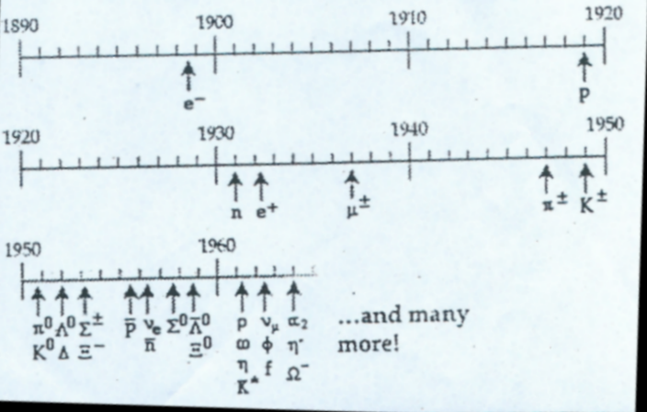
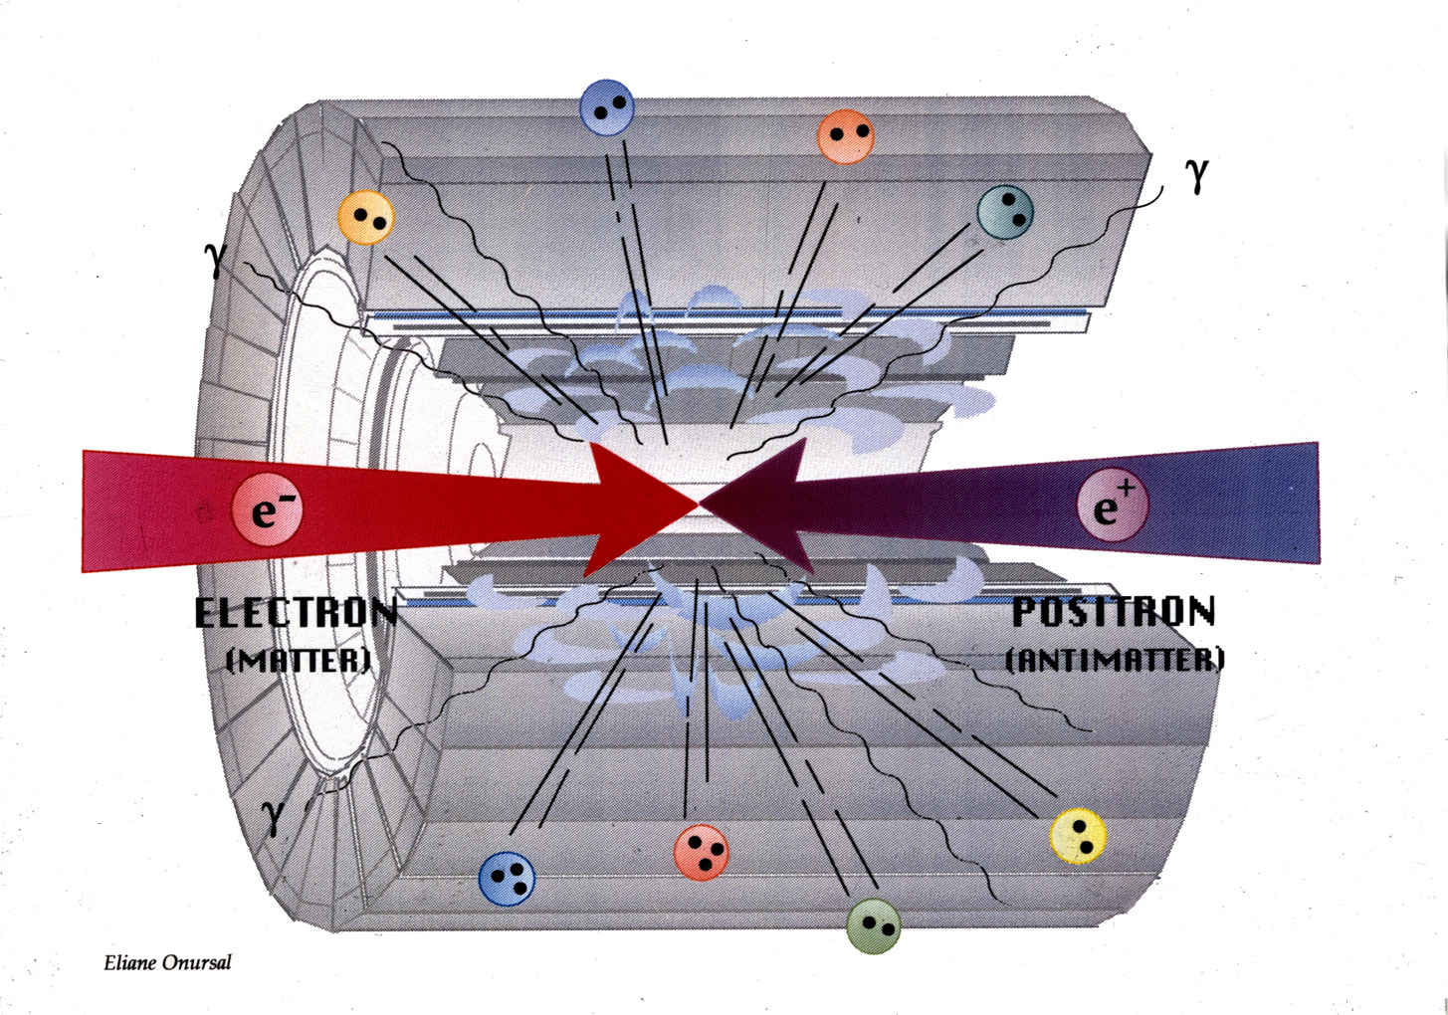
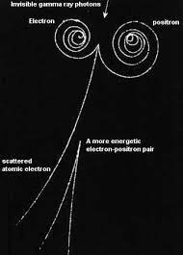
Pourquoi accélerer les particules
E = mc² : “la masse est de l’énergie condensée”
Concentrer l’énergie sur une particule
Creation
De nouvelles
particules

Slide 12

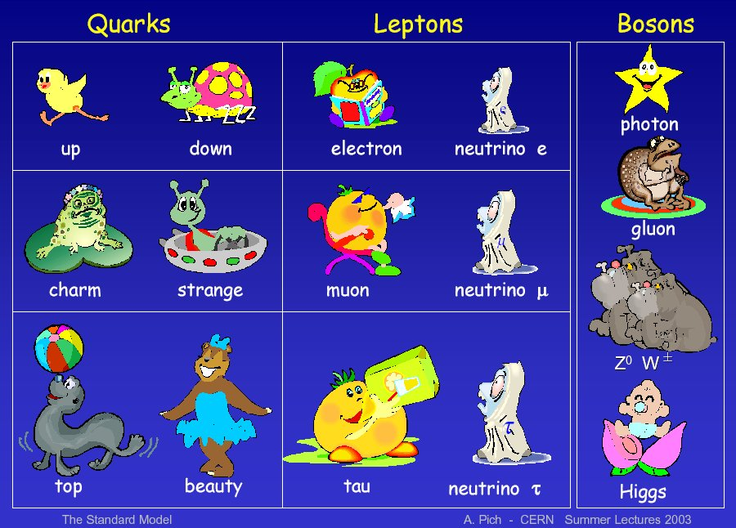
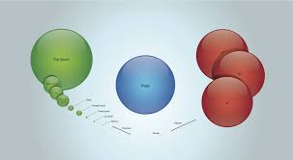
Le modèle standard des particules
Un modèle robuste mais qui garde ses mystères

Slide 13
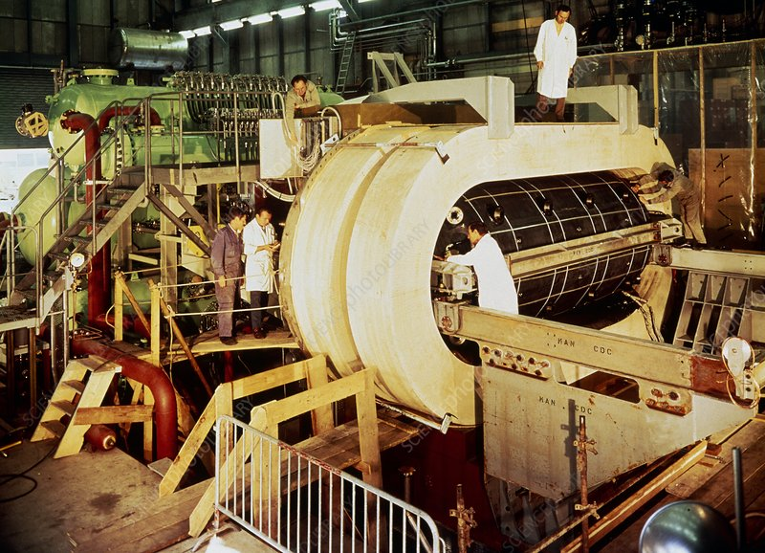
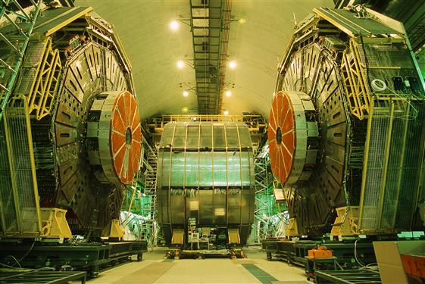
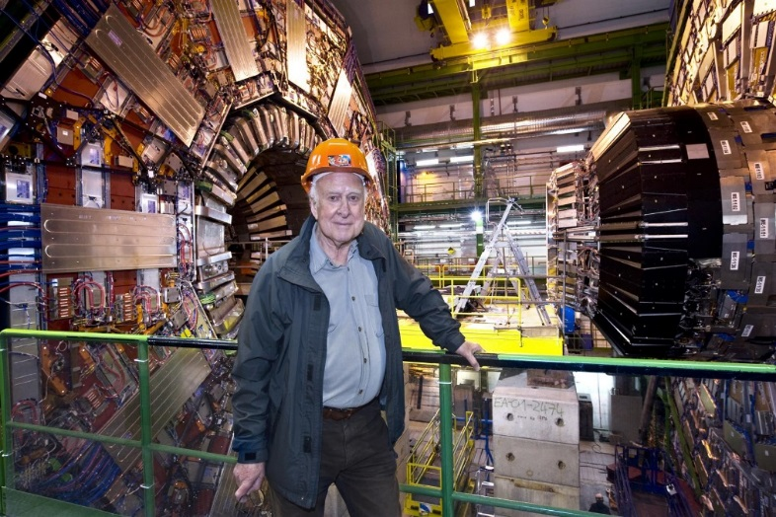
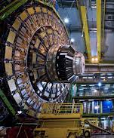
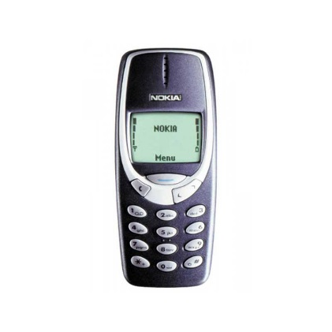
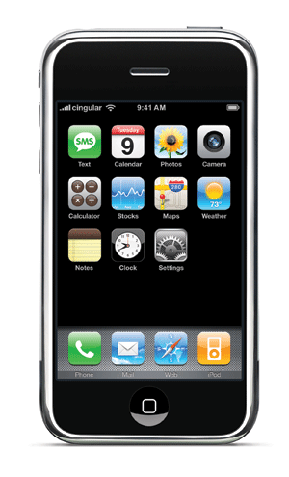
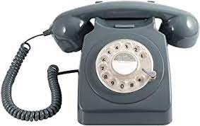
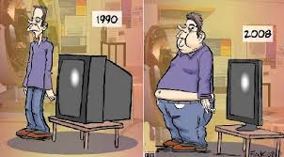
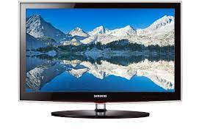

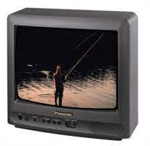
50 ans de physique au CNRS/IN2P3
Gargamelle 1970
ALEPH 1990
CMS 2010
CMS upgrade 2030

Slide 14
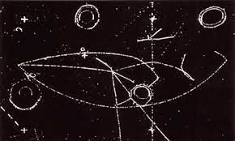
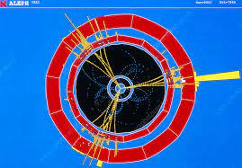
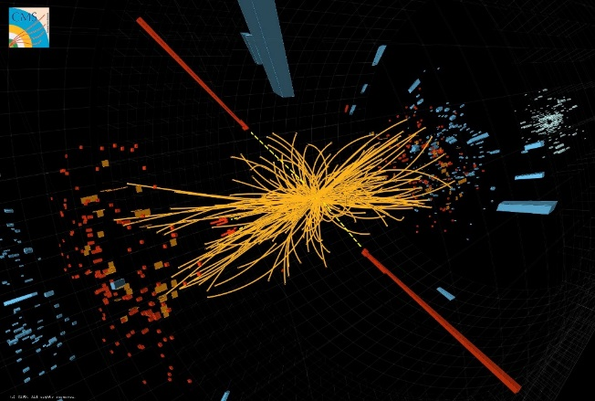
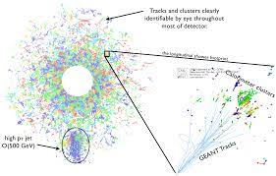
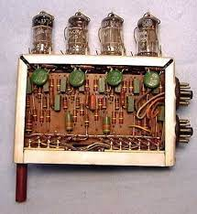
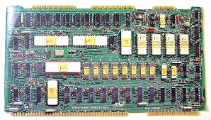
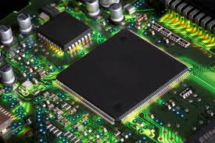
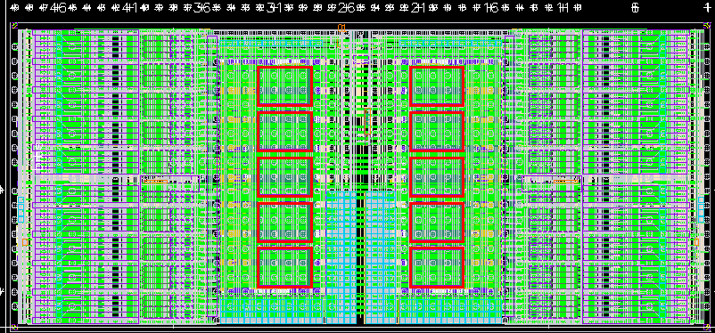
50 ans de détecteurs et d ’électronique au CNRS/IN2P3
Gargamelle 1970
ALEPH 1990
CMS 2010
CMS 2030

Slide 15
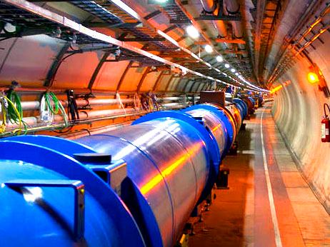
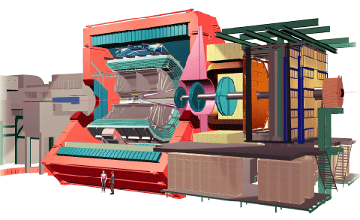
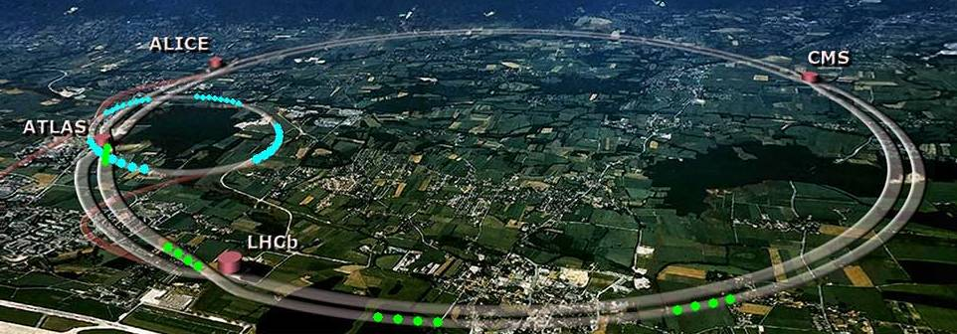




Le LHC
Collisionneur à protons installé au CERN (Genève)
Anneau de 27 km de circonférence
1232 dipôles supraconducteurs LHe 2K, champs 6.3T
Collisions à 40 MHz : « haute luminosité »
Energie 13 TeV : « haute énergie »

Slide 16


Détecteurs sur collisionneurs
Des poupées Russes pour identifier et mesurer les particules produites

Slide 17





Comment voir le boson ?

Slide 18



Les détecteurs : calorimètres
Mesures de précision de l’énergie
H -> γ γ in CMS calorimeter

Slide 19


Trajectogtraphie
Reconstruction des traces chargées
  Détecteurs siliciums (pixels)
  Précision : quelques dizaines de µm
  Des milliards de pixels lus 40 millions de fois par seconde

Slide 20



Pourquoi fait-on nos chips au lieu de les acheter ?
ASIC = Application Specific Integrated Circuit
Innovation et progrès technologique permettent de faire de nouveaux/meilleurs détecteurs
Impacte directement la performance de physique
Pas de chip => pas de détecteur => pas d’expérience…

Slide 21





Pourquoi est-ce si compliqué ?
La microélectronique permet d’intégrer de plus en plus de fonctions : « System On Chip » (SoC)
OMEGA :
  Premier de chip de lecture des PM multi-anodes (OPERA_ROC 2003)
  Premier chip de lecture des SiPMs (FLC_SiPM 2005) !
  Premier chip de lecture/digitisation calorimètres imageurs (SKIROC2 2010, HGCROC2 2019)
  Premier chip de lecture/digitisation des diodes de timing picoseconde LGAD (ALTIROC1 2018)

Slide 22






Pourquoi est-ce un domaine de Recherche ?
Domaine de recherche : publis/thèses/confs, similaire à détecteurs/accélérateurs/computing
« L’Art du design » : créativité et innovation
Nouvelles architectures pour nouveaux détecteurs
BC
EC
CC

Slide 23



L’Art de la microélectronique
L’AI pourra-t-elle remplacer les designers ?

Slide 24



Le laboratoire de microélectronique OMEGA
Plateforme nationale pour le conception d’ASICs à destination des détecteurs de Physique des particules.
Créé en 2006 au LAL, devenu UMS à l’X en 2013
12 CNRS ingénieurs, hautement spécialisés en conception analogique/numérique bas bruit, résistant aux radiation
Localisation à l’Ecole Polytechnique pour un lien fort avec l’ enseignement et les partenaires industriels
Transfert de technologie avec la startup WEEROC

Slide 25


















OMEGA projets, produits, collaborations
Larges productions (« engineering runs »)
  <> = 4000 chips/an 200 k€
Responsabilités dans les grandes expériences
  ATLAS, CMS, EUSO, JUNO
Excellente visibilité internationale
Startup : Weeroc
  Chips dans Ariane !

Slide 26




































OMEGA ASICs : produits et installés
SKIROC
MAROC3
SPIROC
MICROROC
2006
SPACIROC
HARDROC
PETIROC
TRIROC
CITIROC
CATIROC
SK2_CMS
ALTIROC
HGROC
2021

Slide 27



Applications sociétales
PET/MRI

Slide 28





Tomographie muons
© P. Strolin INFN Napoli

Slide 29







Startup WEEROC
Partenariat CAEN pour distribution ASIC et systèmes
Construction du PET/IRM Trimage
Startup créée en 2013 pour transfert technologique
Utilisation des licences CADENCE industrielles
CA 2020 : 600 k€
7 employés
Premiers évènements Cerenkov – ASTRI
appel d’offre pour 10 télescopes
Vol des circuits Weeroc sur Ariane 5 et satellites
partenariat IP spatiaux

Slide 30



Un travail d’équipe
Spécialisation des tâches et expertise de plus en plus poussée
Avec la règle des trois unités

Slide 31

Prospective
Concentration dans la « colla-pétition » mondiale
  Importance de la masse critique et de la visibilité
  Fort soutien des ASICs à l’international (M$), moins en France (?)
  La structure « startup » d’OMEGA a montré son efficacité RH et $$
  Position privilégiée pour les liens enseignement/industrie
  L’augmentation des coûts demande une mutualisation des forces
  L’augmentation de la complexité demande une concentration des expertises
La bureaucratie a malheureusement beaucoup augmenté aussi…
[Ph. Escande Le Monde 28/1]

Slide 32

Conclusion
Importance des détecteurs et de l’électronique pour la performance de physique : un véritable axe de recherche
Grandes collaborations internationales : un enjeu stratégique
Applications sociétales et industrielles

Slide 33


Conclusion
Importance des détecteurs et de l’électronique pour la performance de physique : un véritable axe de recherche
Grandes collaborations internationales
Applications sociétales et industrielles

Slide 34





Fabricants de semiconducteurs (fonderies)
fabrication

